Slide 1
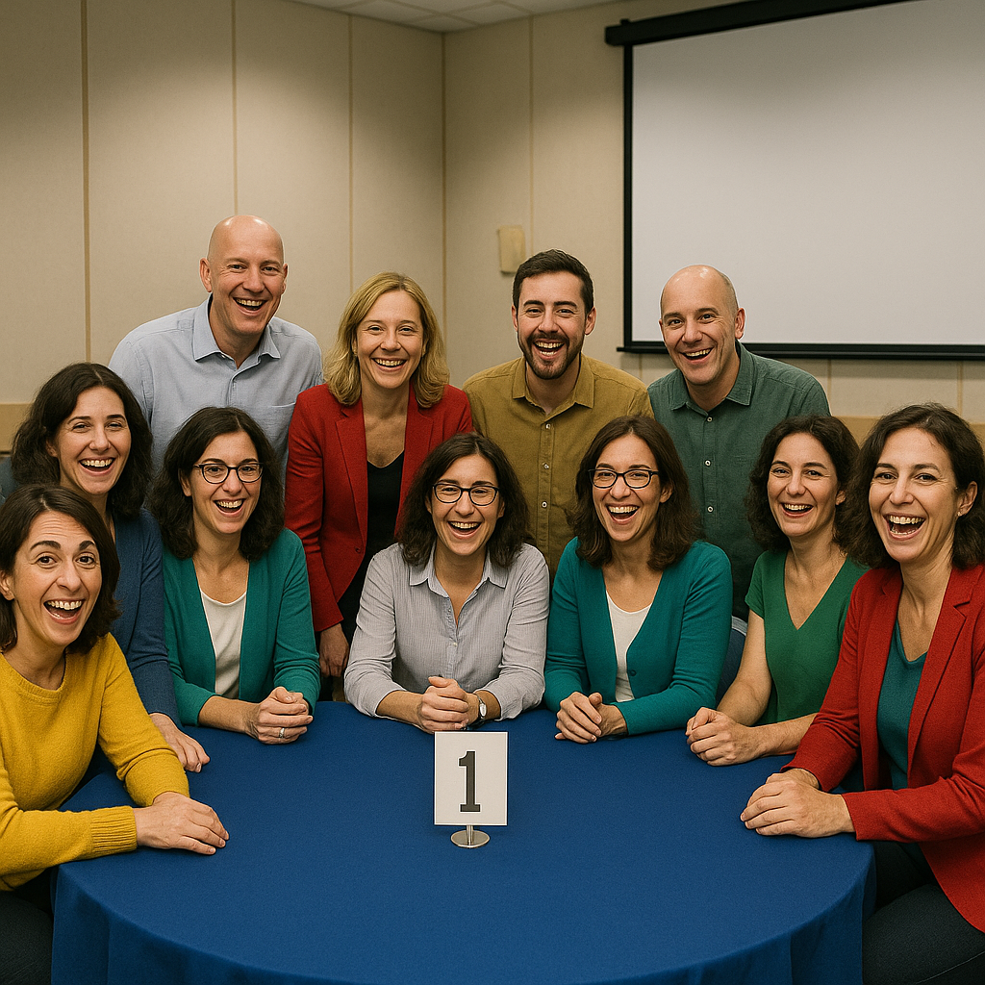
Tra ‘na risata e ‘n’onda che se perde, ce ritrovammo tutti intorno ar tavolino, co’ ‘n numero uno e ‘n cielo che se perde.
Ce semo nove donne, tre omaccioni, ognuno co’ ‘na testa e ‘na passione, ma tutti uniti pe’ spostà i confini e le ragioni.
Lavoramo pe’ l’INFN, co’ disciplina e core, tra formule, esperimenti e gran visione, pe’ cercà la verità... e dà senso ar rumore.
Uniti dalla scienza,
guidati dalla passione.

Slide 2
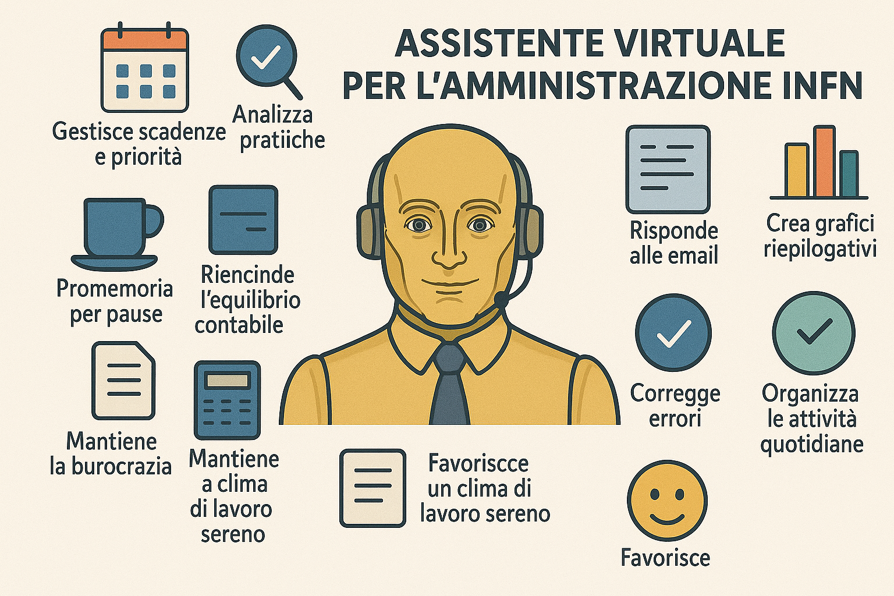
Verso il futuro... e oltre!
Un assistente intelligente che gestisce scadenze e priorità, facilita la collaborazione tra colleghi, analizza e archivia le pratiche, risponde alle email con tono professionale, crea grafici riepilogativi, corregge errori e organizza le attività quotidiane. Supporta la salute mentale con promemoria per pause, mantiene l’equilibrio contabile, snellisce la burocrazia e favorisce un clima di lavoro sereno.

